Slide 1
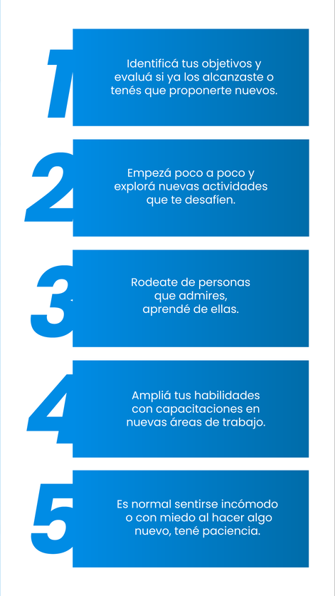


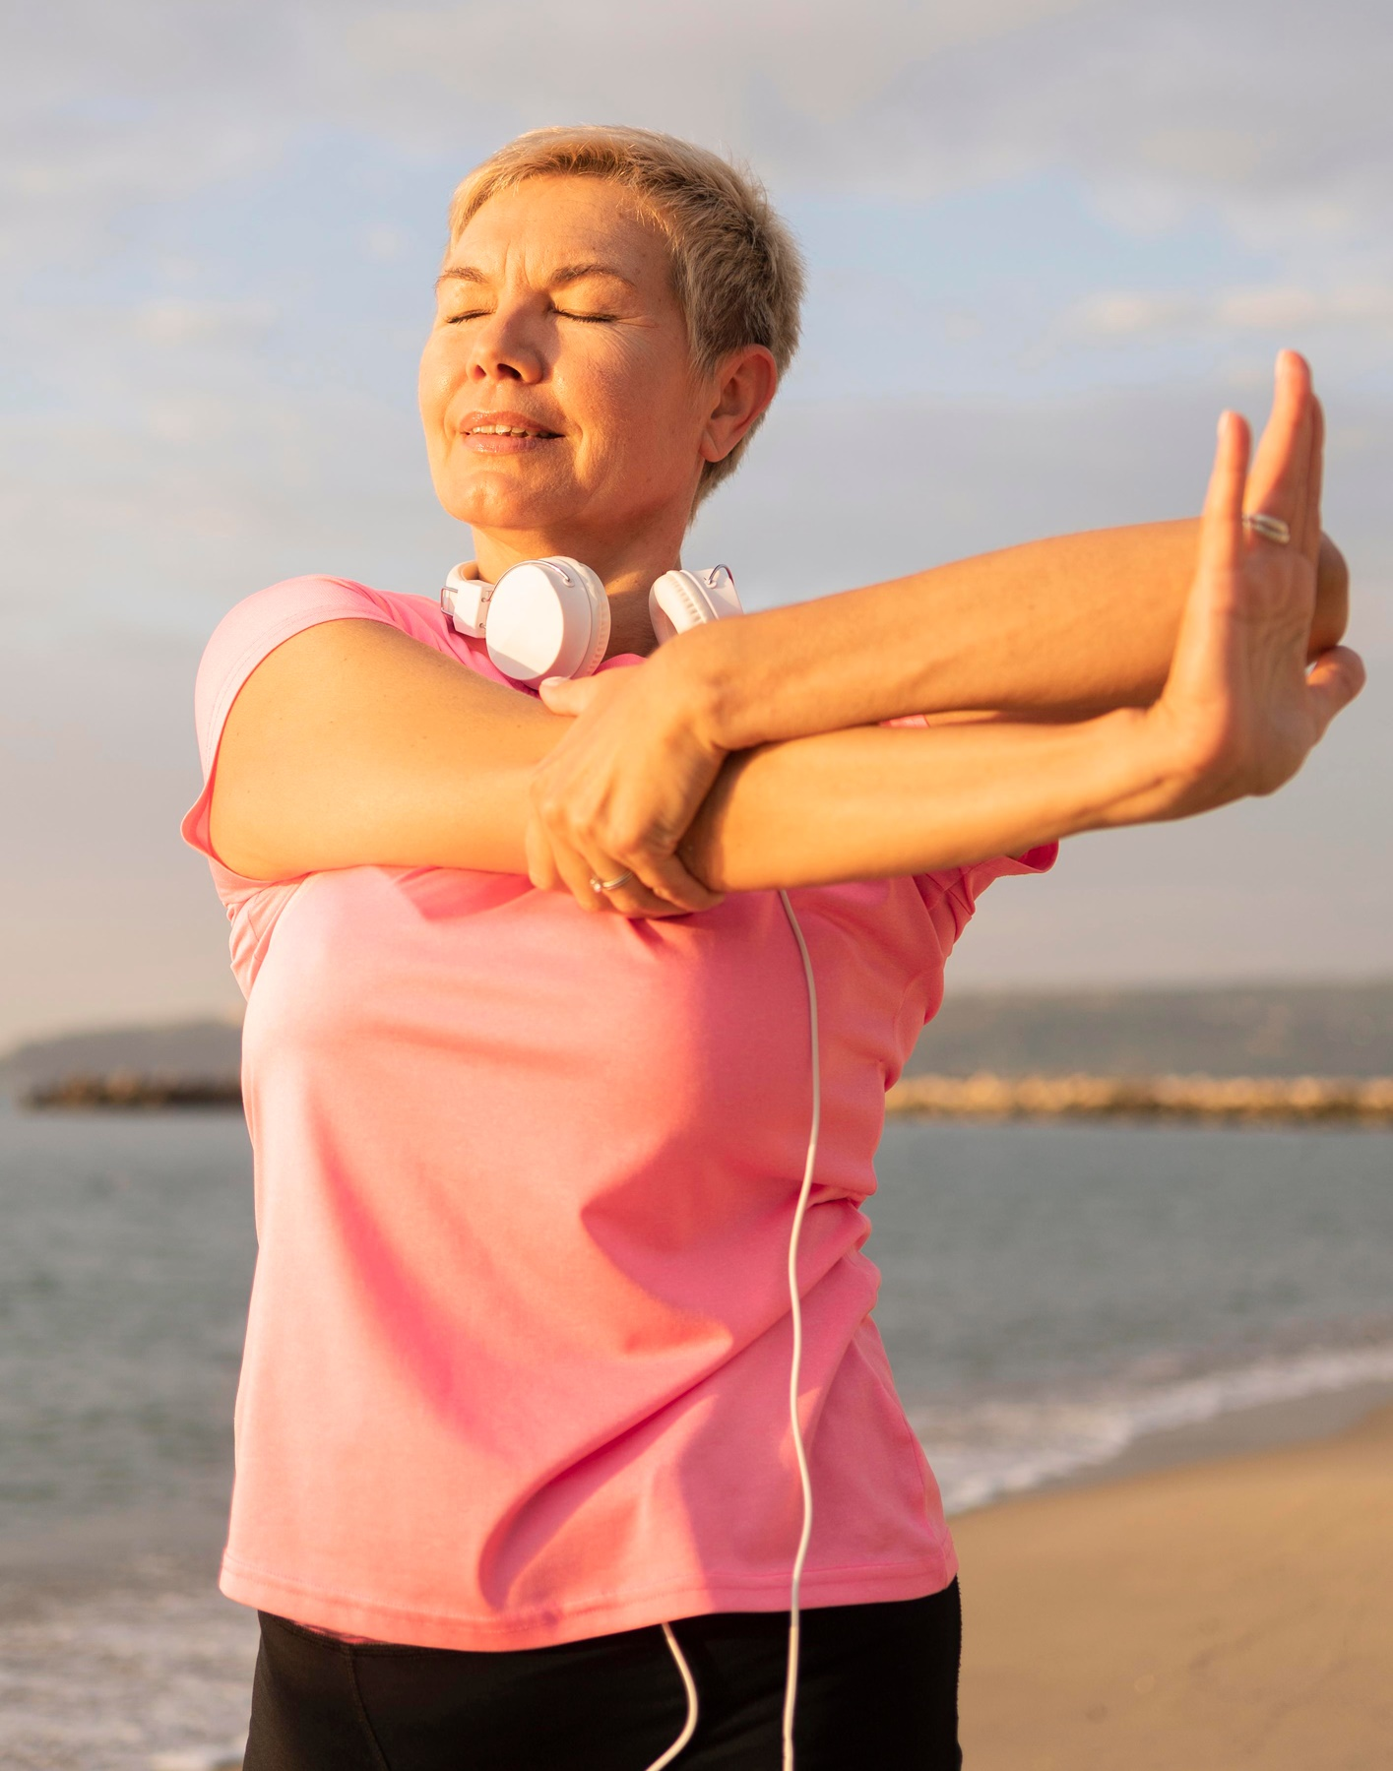

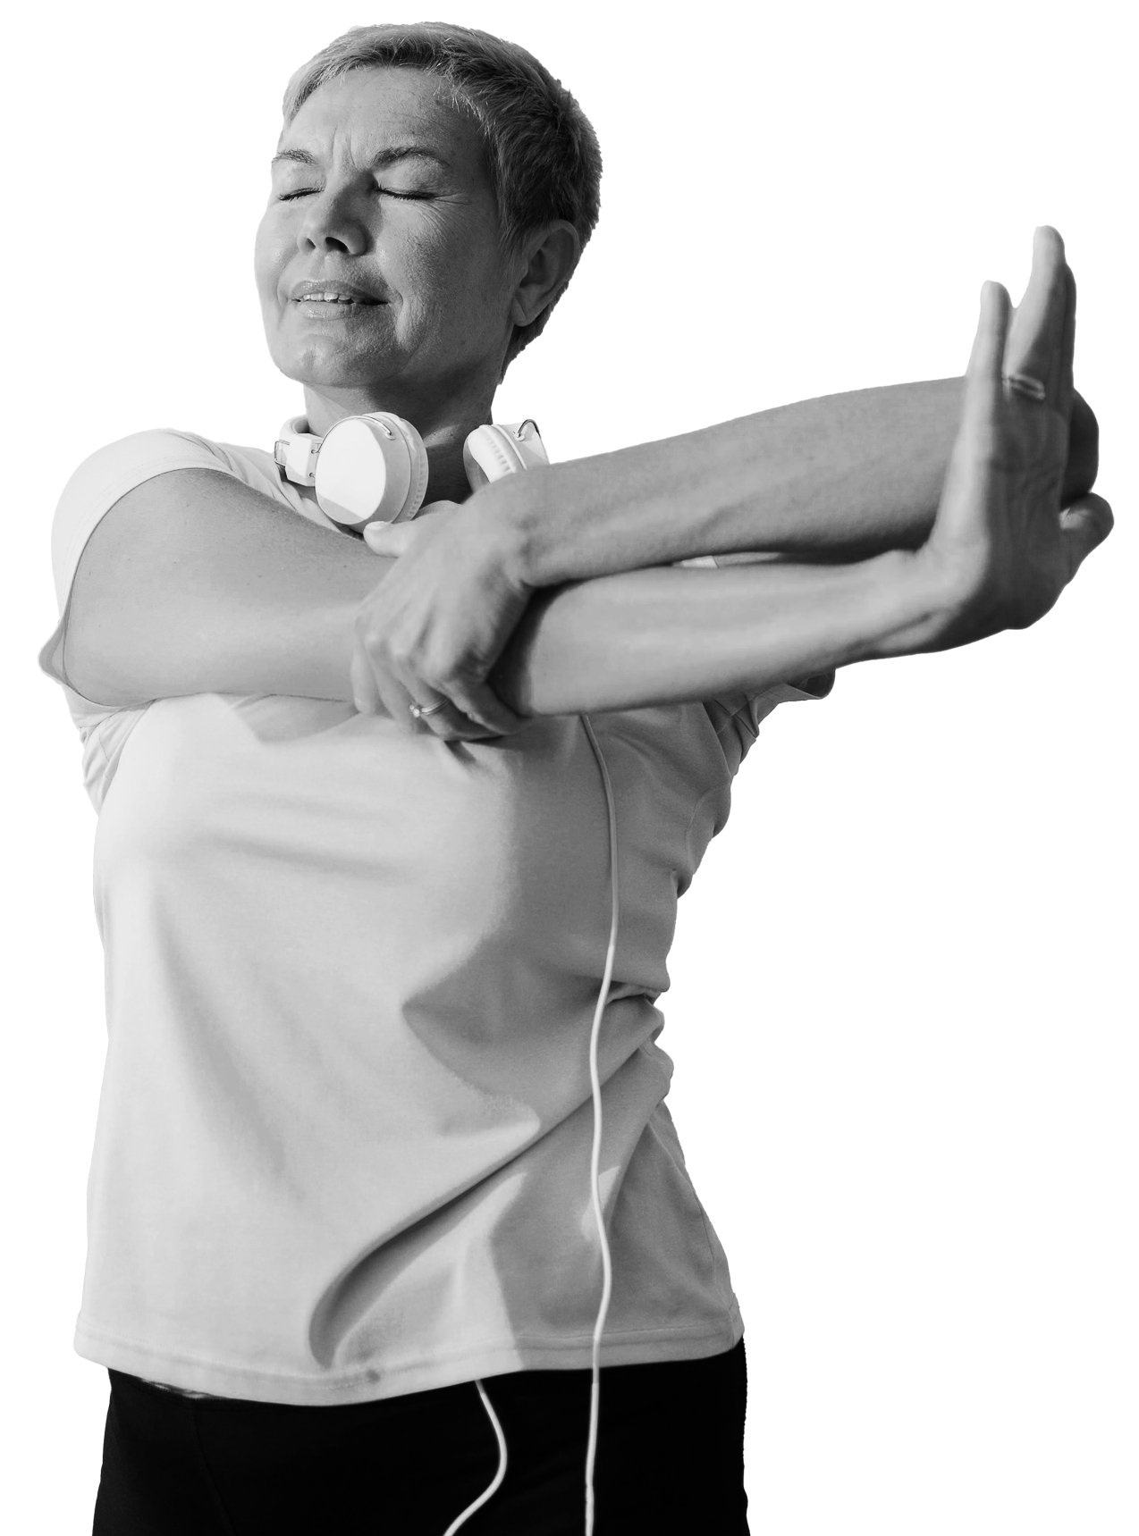





Identifica
“ PROGRAMA DE EJERCICIO FÍSICO
PARA LA SALUD HOLÍSTICA
EN PERSONAS MAYORES ”
Dr. ANTONIO CASIMIRO ANDÚJAR
Dr. MIGUEL ÁNGEL ARAQUE MARTÍNEZ
Universidad de Almería • España

Slide 2
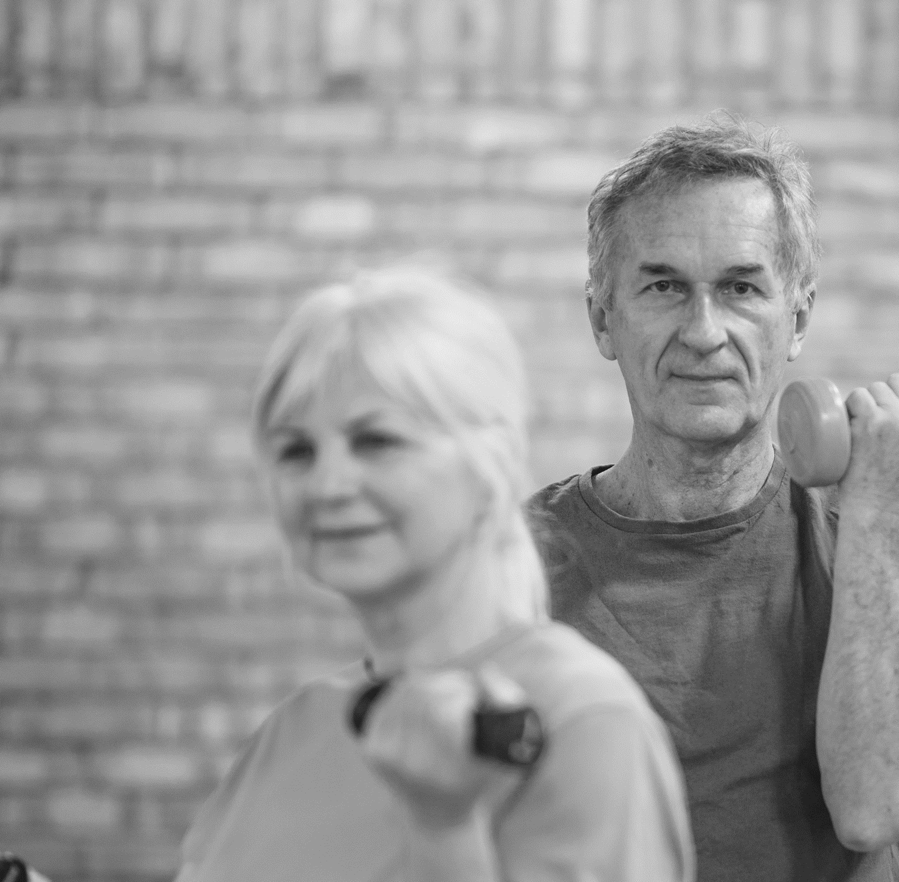
SOCIAL MEDIA Y OTROS RECURSOS
U
NI
DAD
N°5
Investigaciones en el campo de ejercicio físico y las personas mayores.
Programa UAL Activa Senior y Cubofit.
Aplicaciones móviles relacionadas con el ejercicio físico y las personas mayores.
Recursos web: Instituto Andaluz del Deporte (IAD).
Redes sociales de referencia.
Guías internacionales.

Slide 3

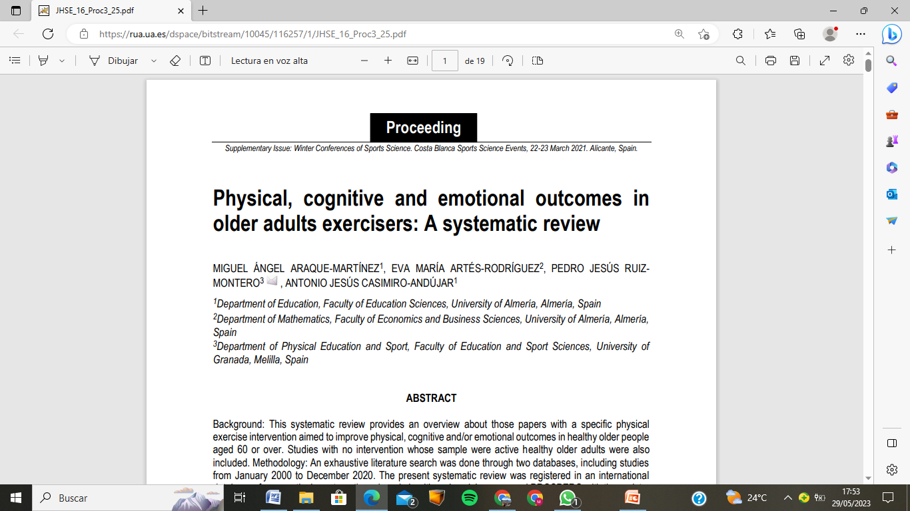

INVESTIGACIONES EN EL CAMPO DEL EJERCICIO FÍSICO Y LAS PERSONAS MAYORES

Slide 4
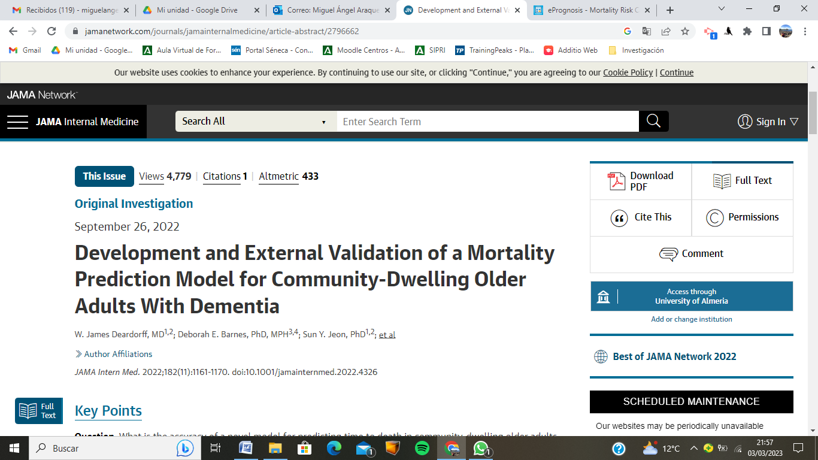
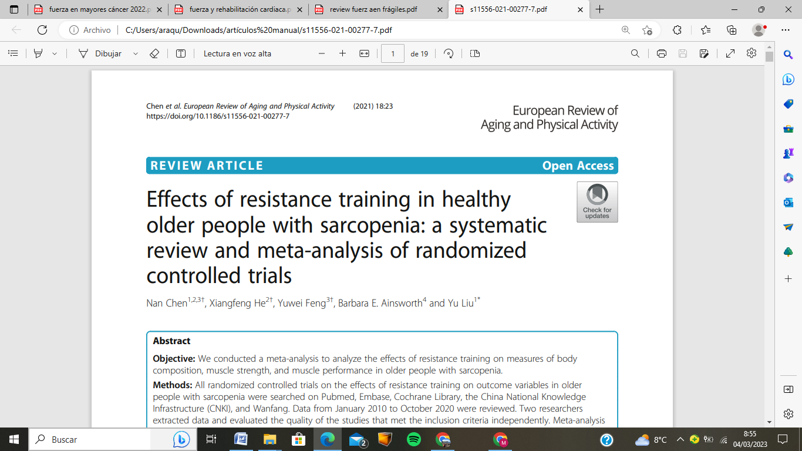
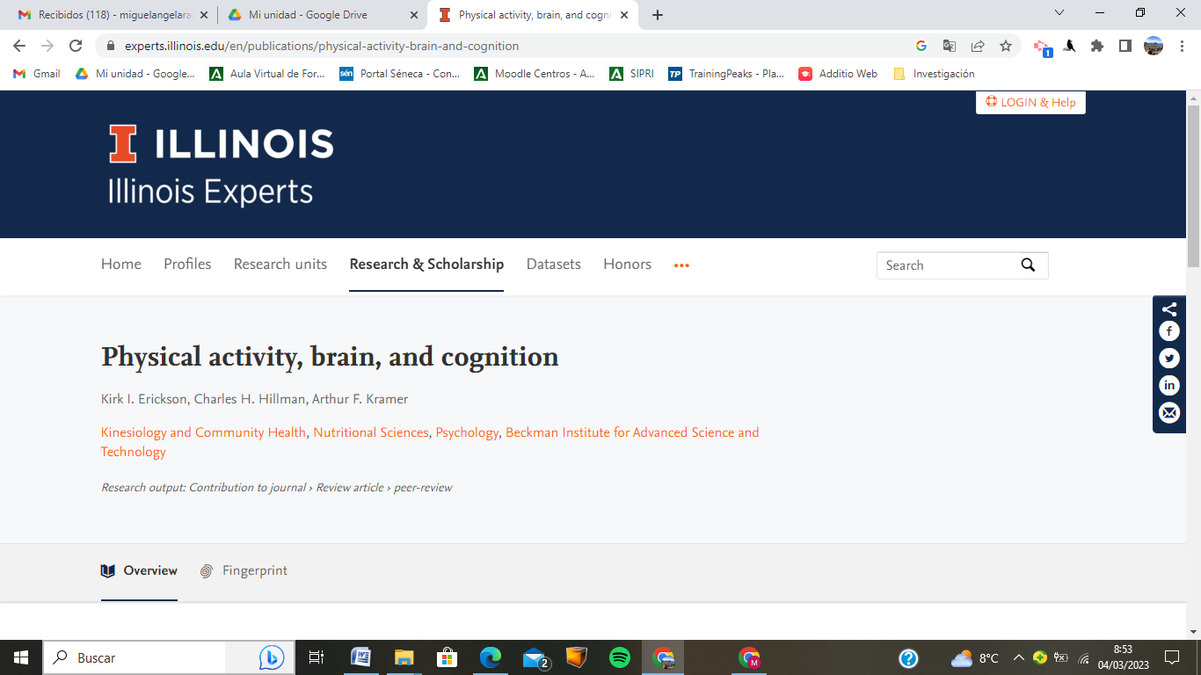
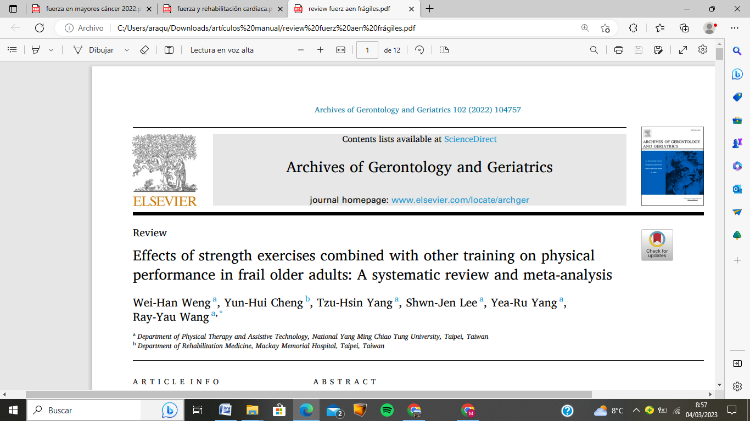
INVESTIGACIONES EN EL CAMPO DEL EJERCICIO FÍSICO Y LAS PERSONAS MAYORES
ARTÍCULOS CIENTÍFICOS

Slide 5
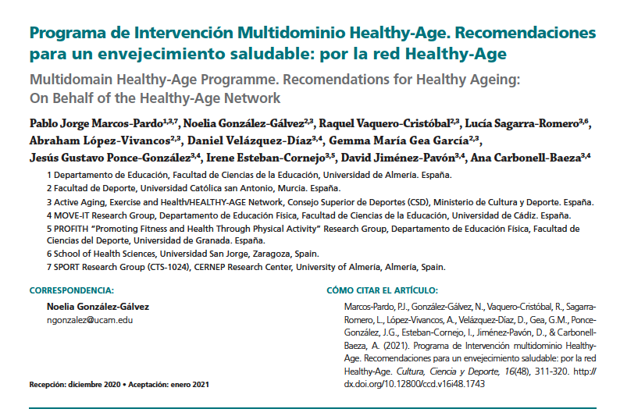
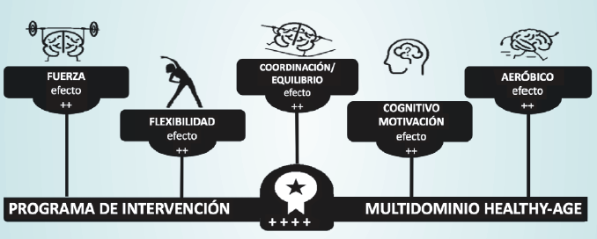
INVESTIGACIONES EN EL CAMPO DEL EJERCICIO FÍSICO Y LAS PERSONAS MAYORES
ARTÍCULOS CIENTÍFICOS

Slide 6
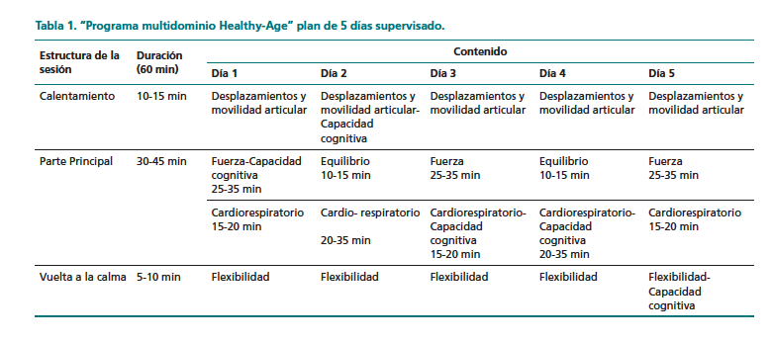
INVESTIGACIONES EN EL CAMPO DEL EJERCICIO FÍSICO Y LAS PERSONAS MAYORES

Slide 7
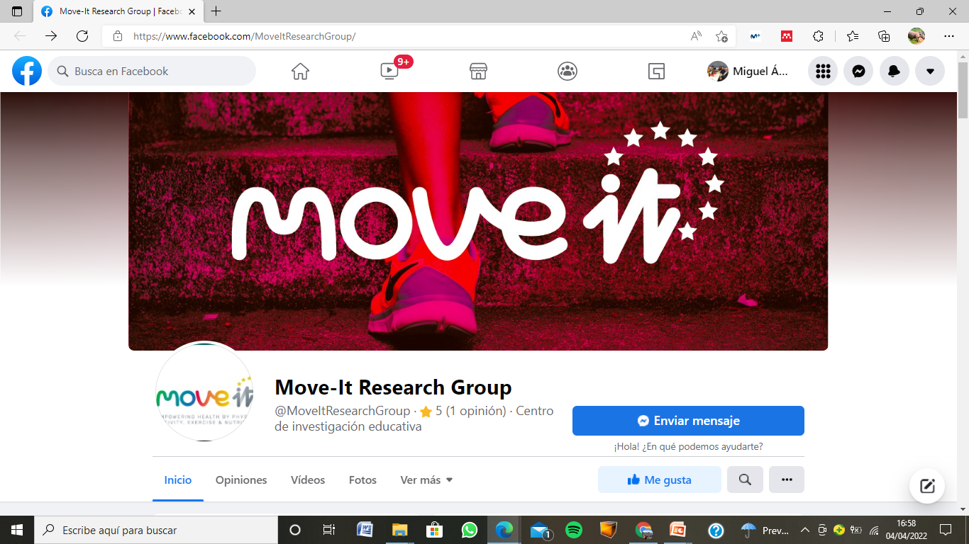
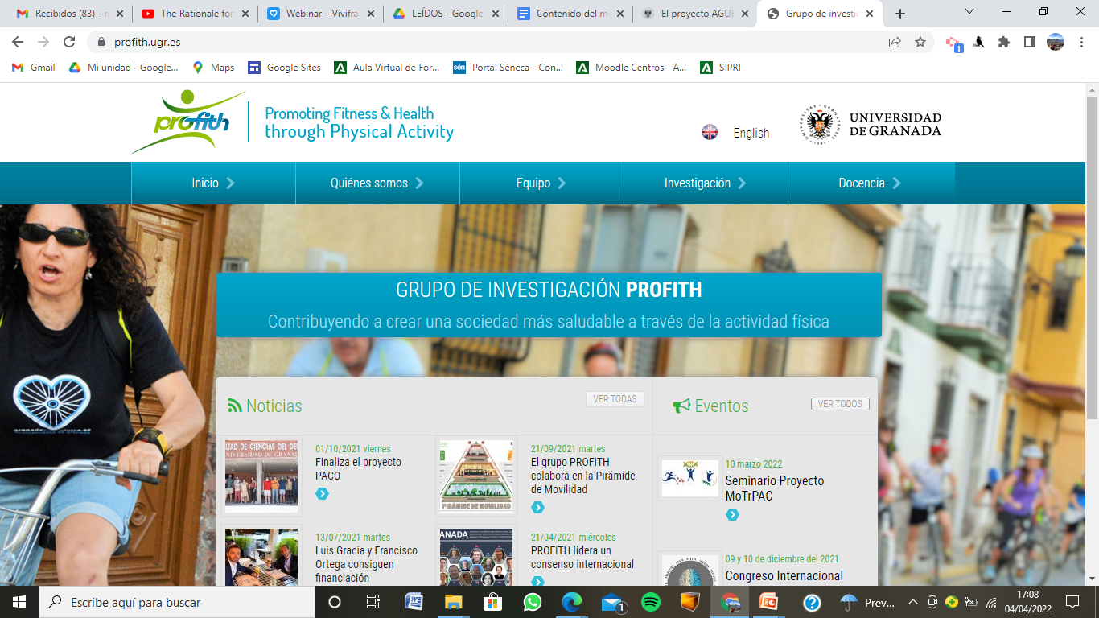

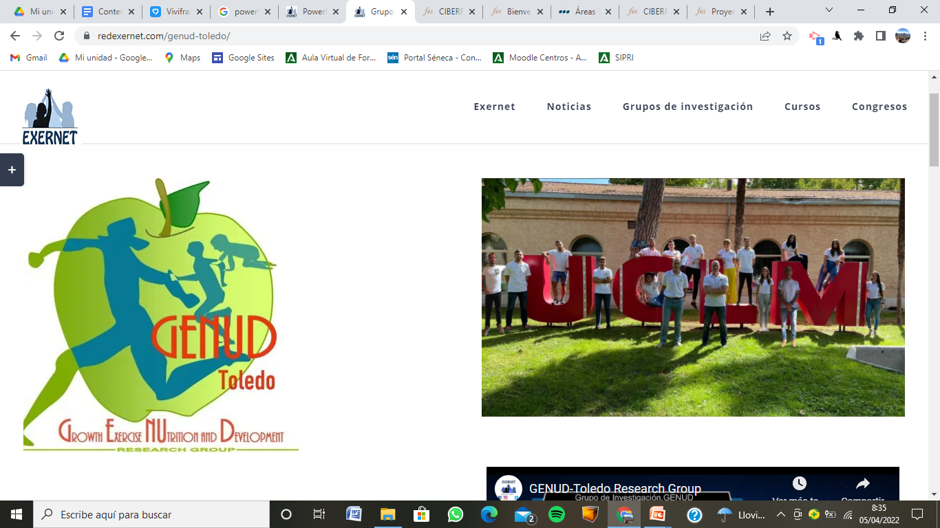
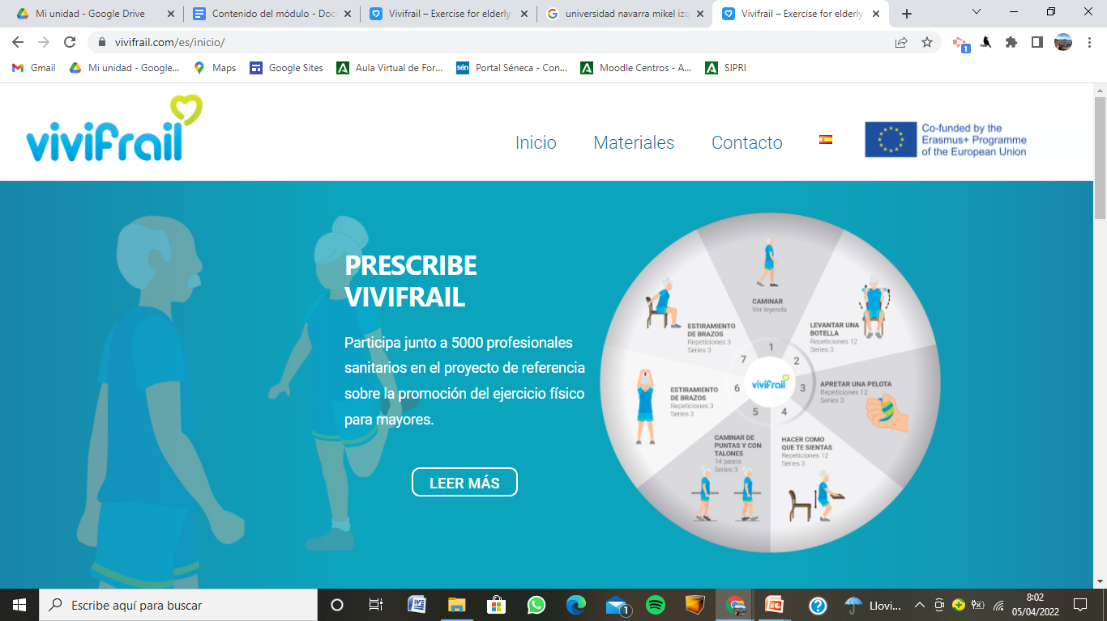
INVESTIGACIONES EN EL CAMPO DEL EJERCICIO FÍSICO Y LAS PERSONAS MAYORES
GRUPOS DE INVESTIGACIÓN

Slide 8
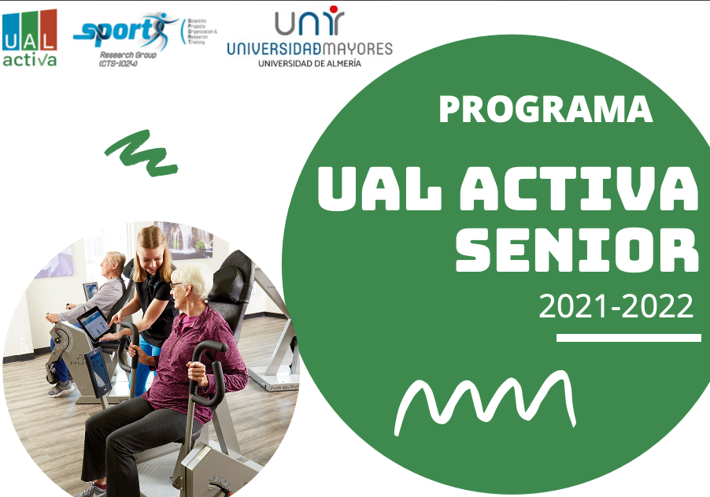
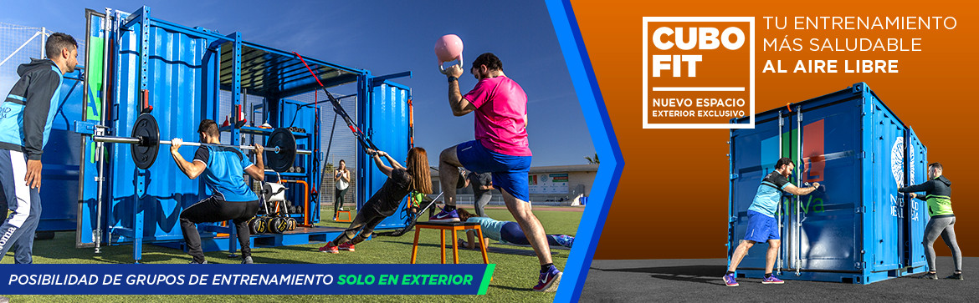
PROGRAMA UAL ACTIVA SENIOR Y CUBOFIT

Slide 9




PROGRAMA UAL ACTIVA SENIOR
https://www.youtube.com/watch?v=Ad9pSs7Uv90
Efectos psico-fisiológicos del programa multidominio UAL ACTIVA-Senior: Estudio Piloto
Dr. Pablo Jorge Marcos-Pardo. Profesor Titular de la Universidad de Almería.
Dr. Antonio Casimiro Andújar. Profesor Titular de la Universidad de Almería.
D. Antonio García Llorente. Doctorando. Universidad de Almería.

Slide 10
PROGRAMA UAL ACTIVA SENIOR
Pre-test (semana del 31 de enero del 2022).
Post-test (tras 2 de familiarización y 18 semanas de entrenamiento, en la semana del 20 de junio de 2022).
PRUEBAS:
Composición corporal: Inbody, ICC y IMC
Fuerza/Fragilidad: TUG, SPPB, handgrip test, 30 seconds sit to stand y Fuerza isométrica con dinasystem: empuje y tracción de miembros superiores, así como de la fuerza extensora de cadera y rodillas.)
Capacidad aeróbica: Presión arterial y Caminar 6’.
Funcionalidad: 10MWT, Sit & reach y ROM hombro
Psicosocial: CESD-R, TMMS-24, PSQ, SWLS
Cognitivo: Stroop test y test del trazo.
METODOLOGÍA

Slide 11
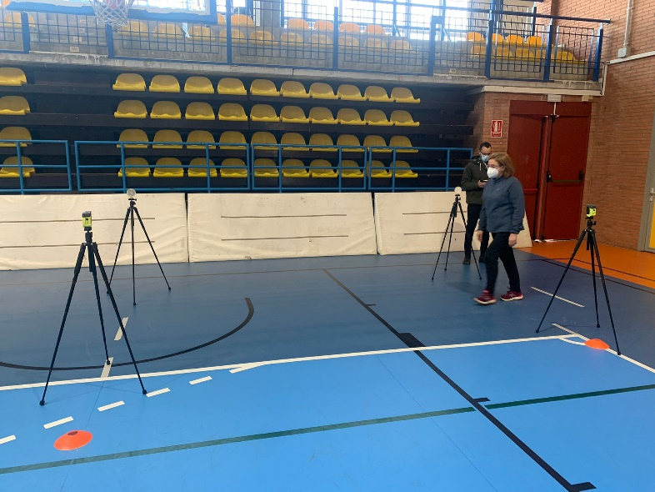
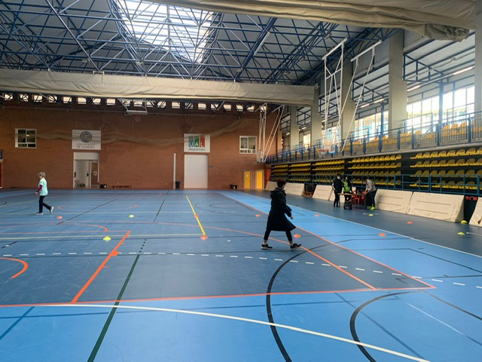
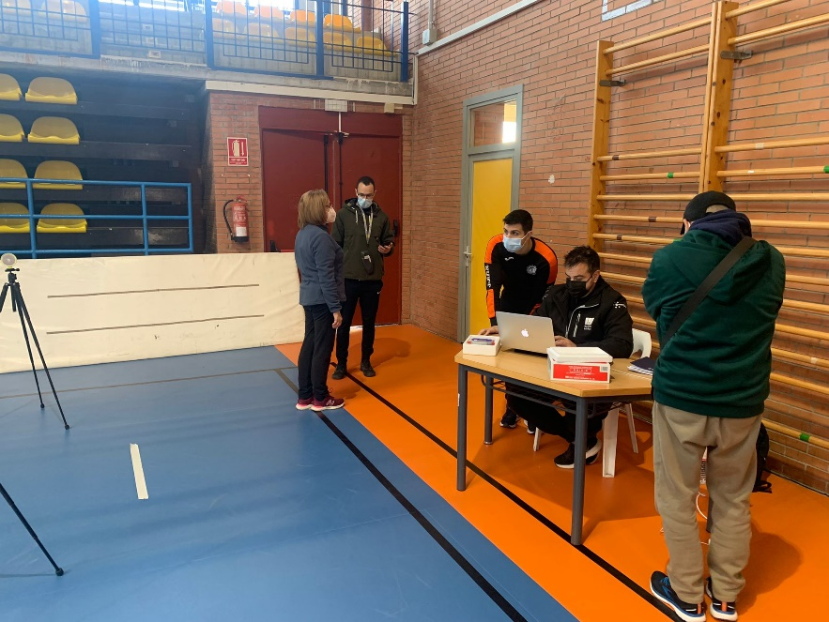
PROGRAMA UAL ACTIVA SENIOR

Slide 12
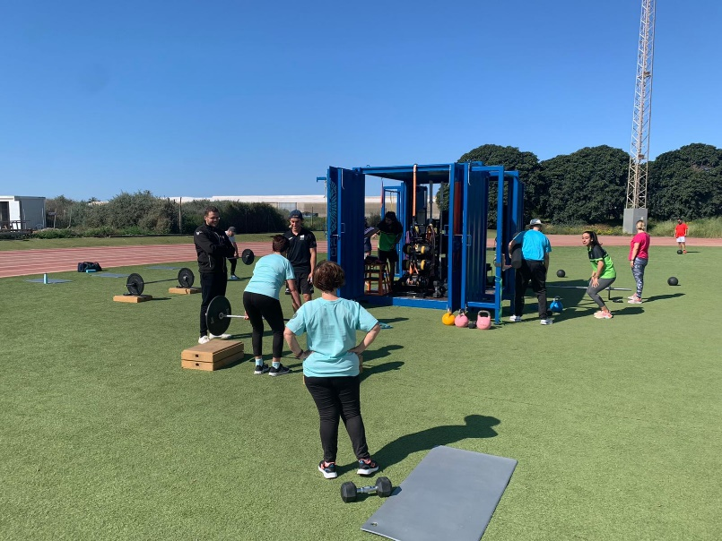
PROGRAMA UAL ACTIVA SENIOR
Diseño
Intervención de 18 semanas con dos grupos (GE y GC).
2 sesiones multicomponente dirigidas y sugerencia de práctica de ejercicio moderado aeróbico independiente.
Consideraciones Éticas.
Consentimientos informados.
Criterios inclusión
≥ 55 años
Matricula en Universidad de Mayores de Almería 2022

Slide 13
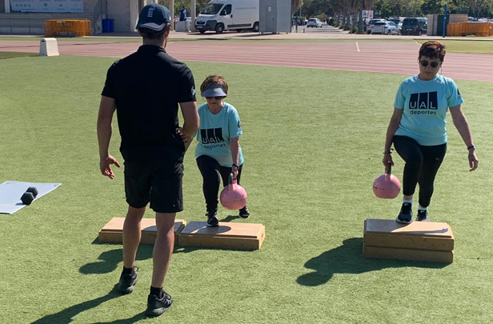
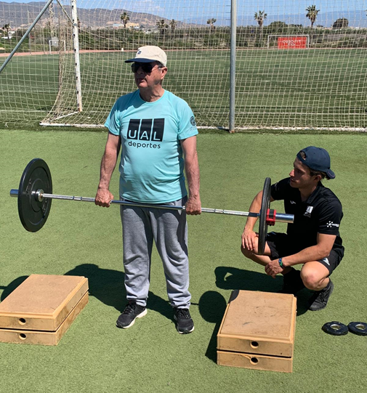
PROGRAMA UAL ACTIVA SENIOR
Sesión tipo: calentamiento lúdico-cognitivo, activación y movilidad articular de 10 minutos.
PARTE CENTRAL día 1: 2 bloques de entrenamiento de fuerza “Full body” (Empuje vertical y horizontal, tracción vertical y horizontal, dominante de cadera, dominante de rodilla y Core) de 4 ejercicios cada uno, intercalando actividades con componente de equilibrio y cognitivo (20 minutos/bloque).
PARTE CENTRAL día 2: 1 bloque inicial orientado al entrenamiento de Potencia de 3 ejercicios (15 minutos) + otro bloque de entrenamiento de fuerza de 3 ejercicios de fuerza “Full body” (15 minutos) y finalmente una actividad cardiometabólica (10 minutos).
Vuelta a la calma con actividades de trabajo emocional, suelo pélvico y flexibilidad.

Slide 14
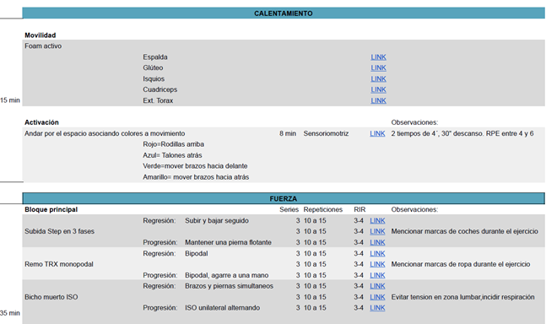
PROGRAMA UAL ACTIVA SENIOR
https://drive.google.com/file/d/1HyAO6PrSV6Wa3p5VafiBWcVt8K4eqX71/view

Slide 15
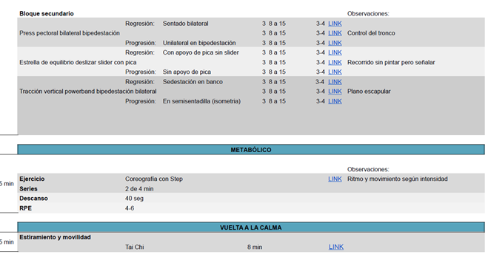
PROGRAMA UAL ACTIVA SENIOR

Slide 16
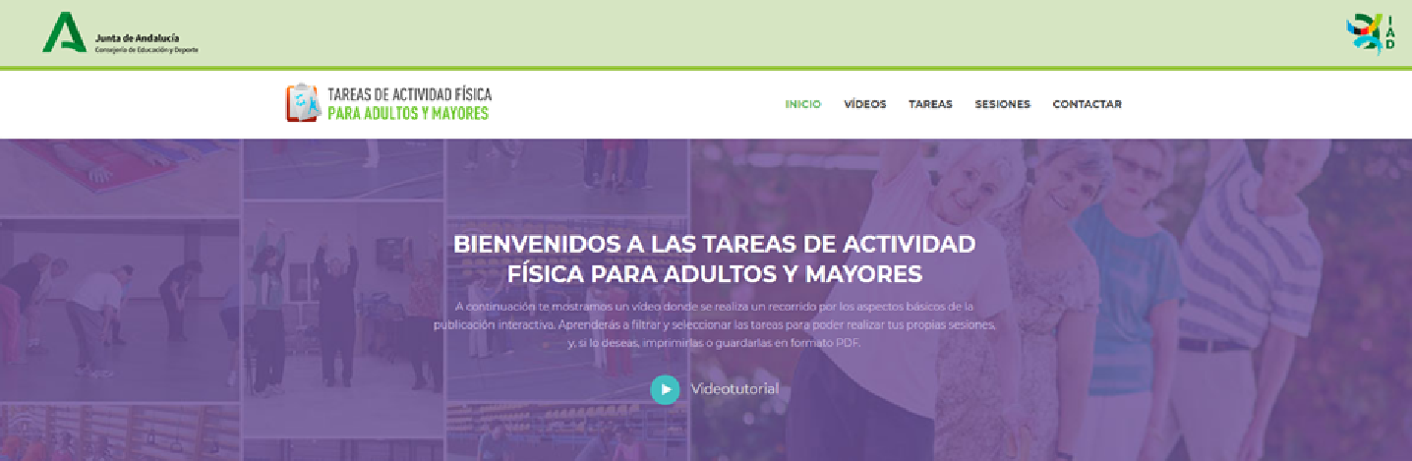
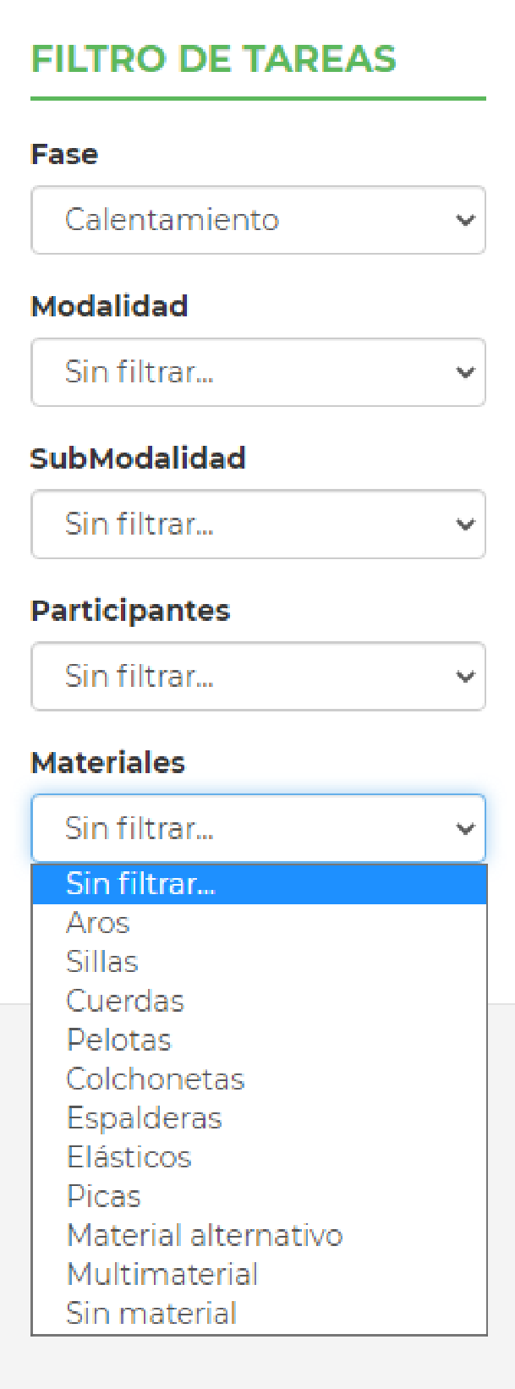
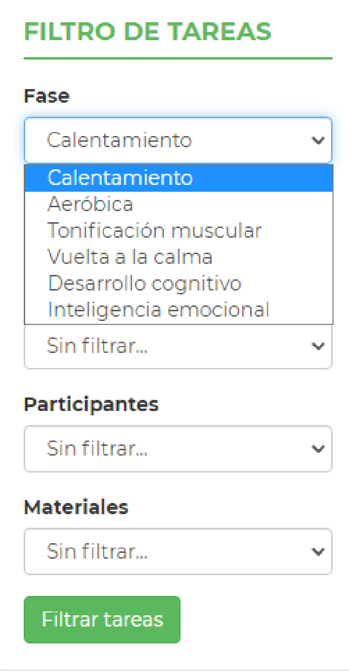
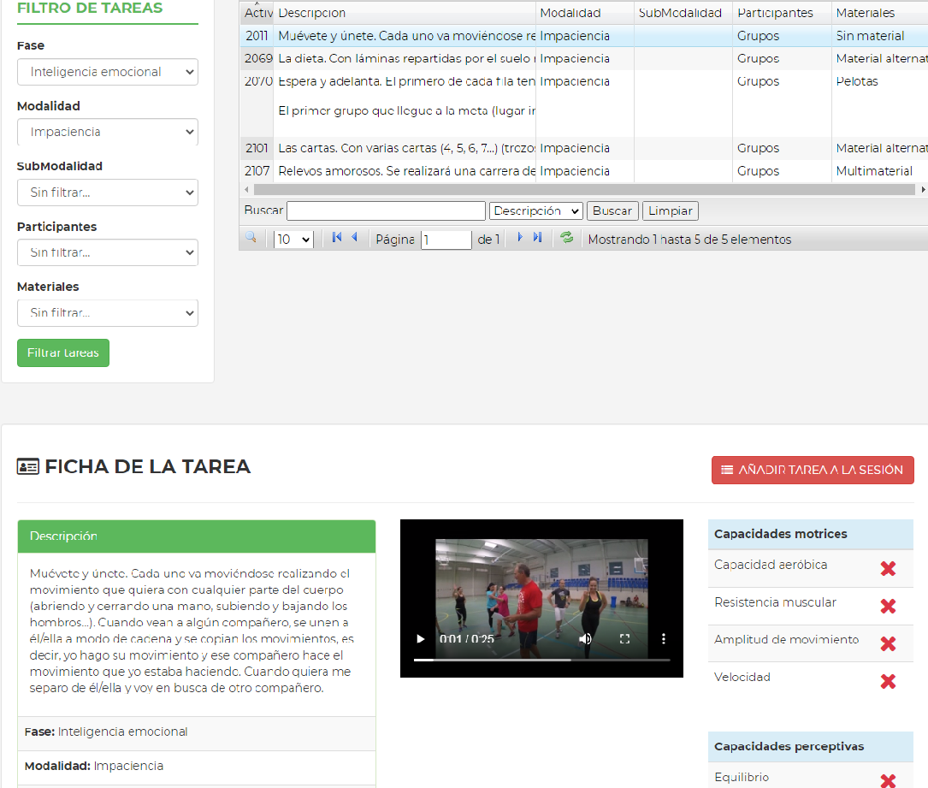
RECURSOS WEB: INSTITUTO ANDALUZ DEL DEPORTE (IAD)
https://ws226.juntadeandalucia.es/afmayores/

Slide 17
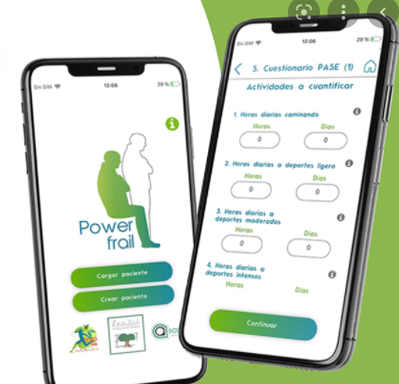

APLICACIONES MÓVILES RELACIONADAS CON EL EJERCICIO FÍSICO Y LAS PERSONAS MAYORES
POWER FRAIL
VIVIFRAIL
Vídeo explicativo

Slide 18
REDES SOCIALES DE REFERENCIA
Grupo de investigación Move-it: @GrupoMoveIt
Grupo de investigación Profith: @profithugr
Grupo de investigación Genud: @GenudT
Grupo de investigación Sport Research Group: @SPORTResearchG1
Proyecto vivifrail: @vivifrail
Canal de Telegram de Mikel Izquierdo
Johns Hopkins Frailty Science: @FrailtyScience
The Voice of Science: @TVoiceOfScience
Colegio de Licenciados en Educación Física de Andalucía: @ColefAndalucia
Divulgación de artículos y formación: @Fissac_es
Web de geriatría y dependencia: @GeriatricArea
Grupo de investigación del País Vasco: @LAKETresearch
Comunidad de entrenamiento y nutrición: @VIFYD_online
Fundación española para la ciencia y la tecnología: @FECYT_Ciencia

Slide 19
REDES SOCIALES DE REFERENCIA
Centro de investigación de fragilidad: @WHOCenterFrailt
Red de investigación Healthy Age: @Healthyagenet
Congreso internacional de actividad física para personas mayores: @cimayoresmalaga
Sociedad andaluza de medicina del deporte: @SA_ME_DE
Escuela médica de Harvard: @HarvardHealth
Sociedad de neurociencia y desarrollo cognitivo: @NeuroSocNUIG
American College of Sports Medicine: @ACSMNews
Organización Mundial de la Salud: @WHO
Iniciativa del American College of Sports Medicine: @EIMnews
American Journal of Sports Medicine: @AJSM_SportsMed

Slide 20
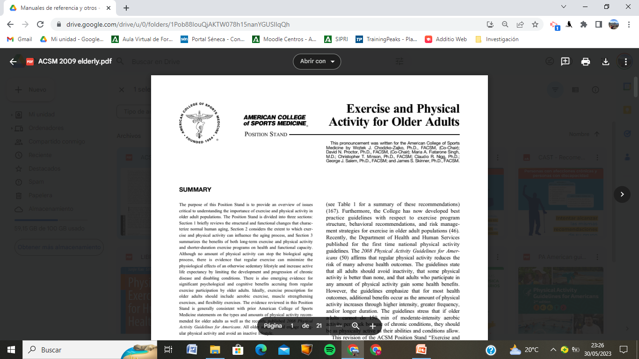
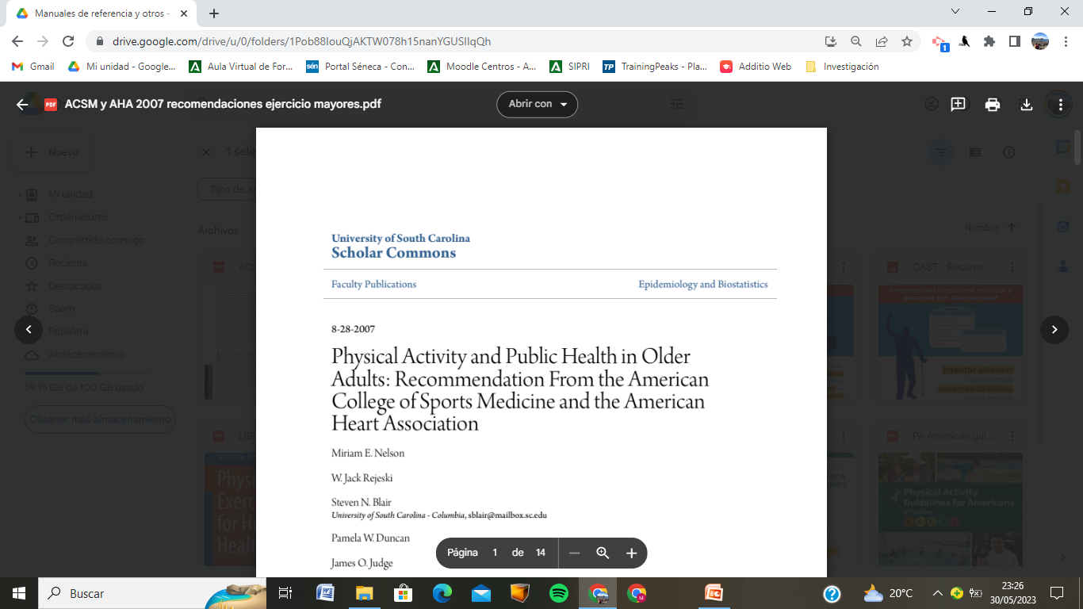
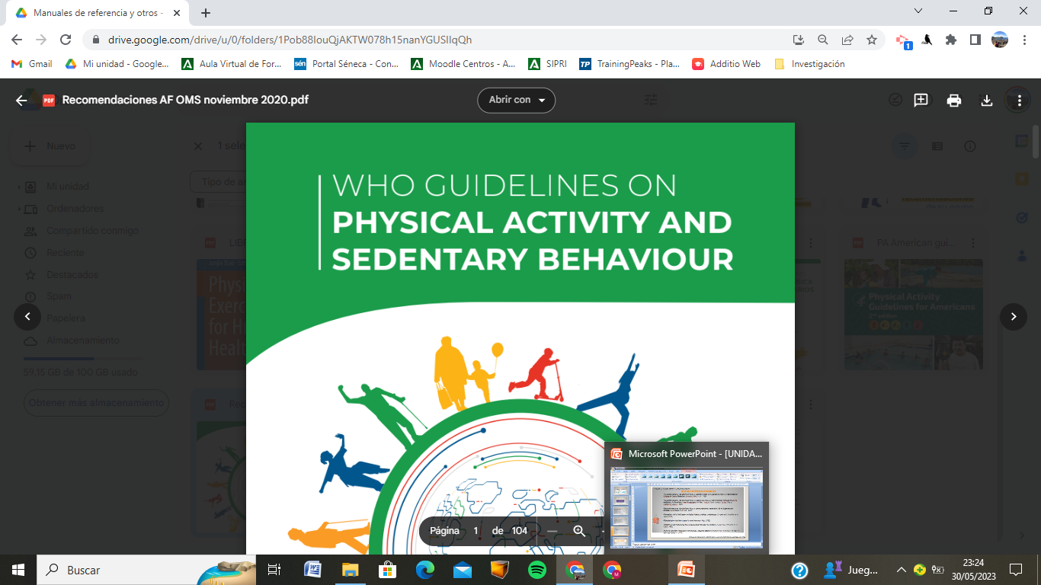
GUÍAS INTERNACIONALES
Recomendaciones de actividad física y ejercicio físico para personas mayores del American College of Sports Medicine (Chodzko-Zajko et al., 2009).
Recomendaciones de actividad física en personas mayores del American College of Sports Medicine y la American Heart Association (Nelson, Rejeski, Blair, Duncan, Judge, King & Castaneda-Sceppa, 2007).
Recomendaciones de actividad física y comportamiento sedentario de la Organización Mundial de la Salud (Bull et al., 2020).

Slide 21
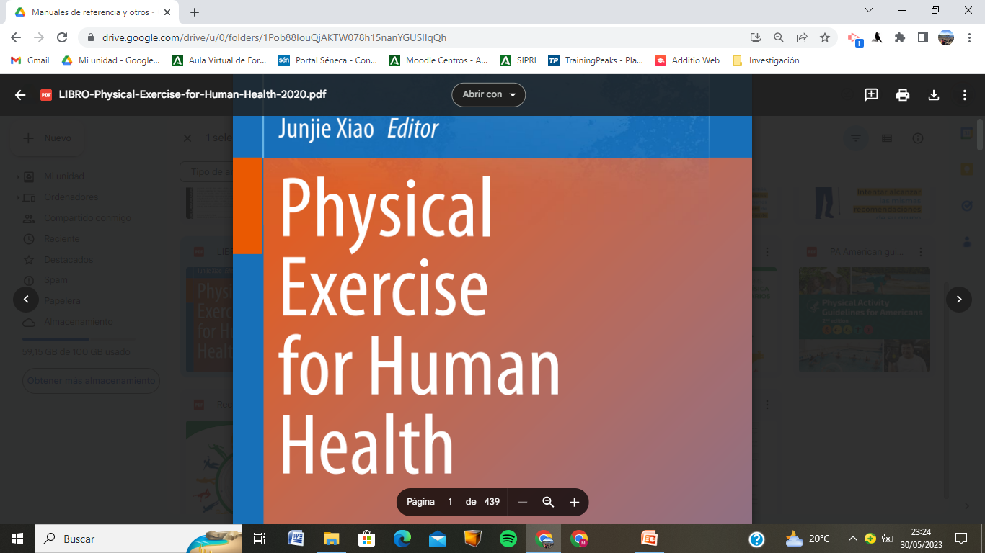
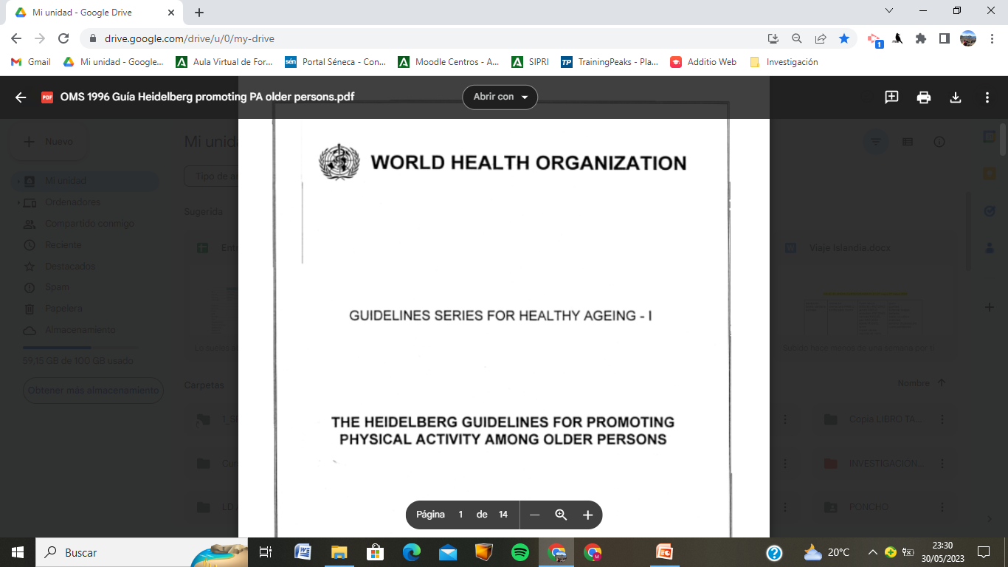
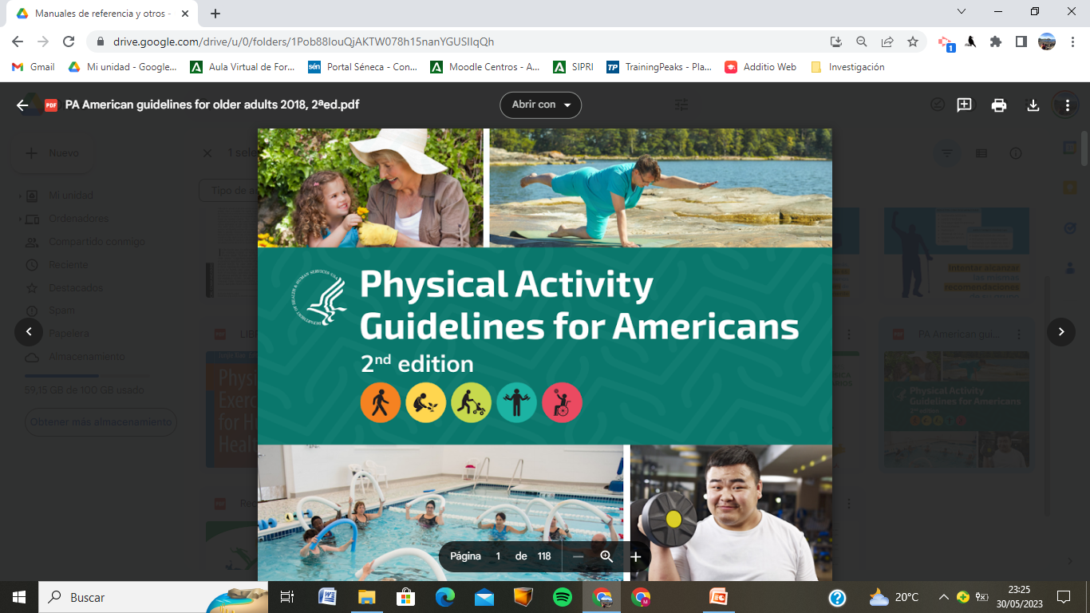
GUÍAS INTERNACIONALES
Guía del ejercicio físico para la salud humana (Xiao, 2020).
Directrices de Heidelberg de la Organización Mundial de la Salud (Organización Mundial de la Salud, 1996).
Guía de actividad física para americanos. Segunda edición (Departamento americano de salud y servicios humanos, 2018).

Slide 22
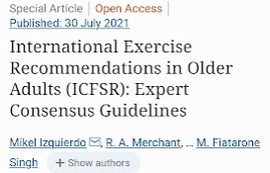
GUÍAS INTERNACIONALES
Recomendaciones internacionales de ejercicio en personas mayores (Izquierdo et al., 2021).

Slide 23


MUCHAS GRACIAS POR VUESTRA ATENCIÓN

